Slide 1
Vídeo
DI_CF01_Introducción

Slide 2
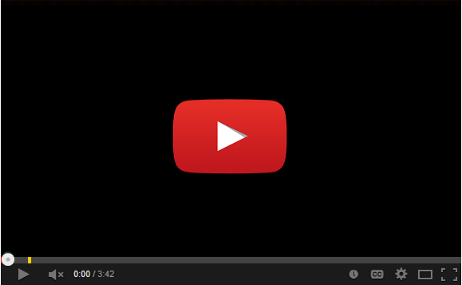
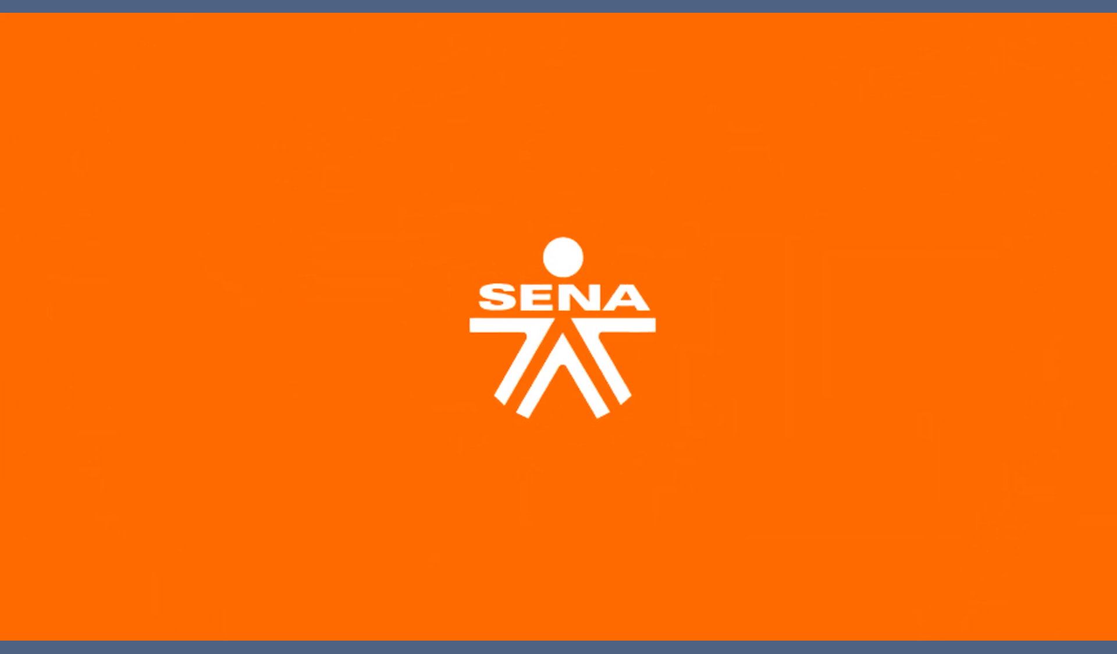
Indicaciones
El video inicia con el logo animado del SENA.
Audio/ Narración
Referencias de las imágenes: Logo SENA.

Slide 3
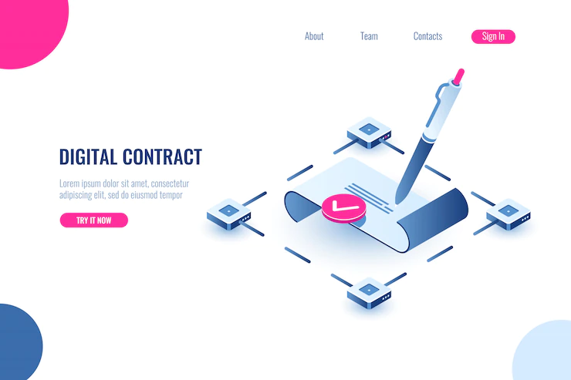
Indicaciones para la producción
Blockchain: contratos inteligentes
Título inicial.
Blockchain: contratos inteligentes
Se solicita colocar la imagen de referencia de Blockchain con la voz en off cumpliendo así con el propósito pedagógico.
Audio/ Narración
Referencias de las imágenes:
https://www.freepik.es/vector-gratis/contrato-digital-inteligente-concepto-icono-isometrico-firma-electronica-tecnologia-blockchain_4102875.htm#query=blockchain%20contratos%20inteligentes&position=5&from_view=search
El termino blockchain en los últimos años se ha ido apropiando y posicionando en diferentes sectores, además de aumentar de forma considerable su consulta en la red. Así como su aplicación en diferentes ámbitos laborales y de la administración pública, que auguran un total éxito a este nuevo sistema.

Slide 4
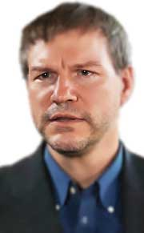
Indicaciones para la producción
"...todo el dinero que la humanidad ha usado alguna vez ha sido inseguro de una forma u otra. Esta inseguridad se ha manifestado en una amplia variedad de formas, desde la falsificación hasta el robo, pero la más perniciosa de las cuales probablemente haya sido la inflación. Bit Gold puede proporcionarnos un dinero de seguridad sin precedentes frente a estos peligros“.
Se solicita colocar la imagen de referencia de Blockchain con la voz en off cumpliendo así con el propósito pedagógico.
Y con esta imagen en el momento de mencionar en voz en off el texto, aparezca en pantalla la frase entre comillas, pronunciada por Nick Szabo, que focaliza y da veracidad a la necesidad de buscar alternativas seguras de sistemas de intercambio económico
Nick Szabo
Audio/ Narración
Con el surgimiento del blockchain a mediados de los años 90, cuando el criptólogo Nick Szabo buscó una forma alterna de dinamizar las transacciones entre personas o demás sistemas para el intercambio de información.
Referencias de las imágenes:
https://www.buscabiografias.com/img/people/Nick-Szabo.jpg

Slide 5
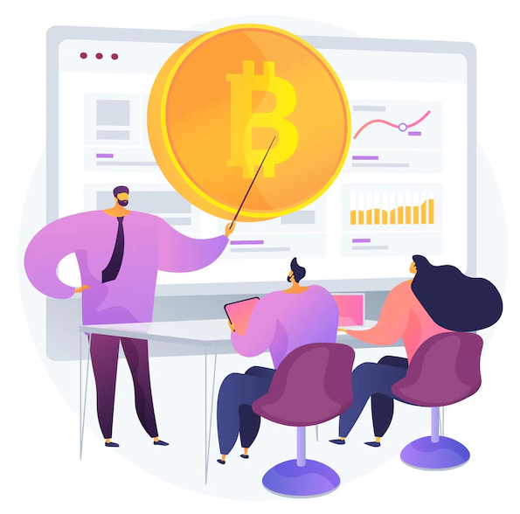


Procesos automatizados
Indicaciones para la producción
Compartir y transferir información
A medida que se realiza la narración presentar las imágenes en transición, tener en cuenta la descripción de la imagen para su presentación en coherencia con la narración.
Incluir los textos en pantalla:
1. Procesos automatizados
2. Compartir y transferir información
3. Seguridad reforzada
.
Seguridad reforzada
Audio/ Narración
Referencias de las imágenes.
https://www.freepik.es/vector-gratis/cursos-comercio-criptomonedas-ilustracion-concepto-abstracto_12291142.htm#query=blockchain%20contratos%20inteligentes&position=0&from_view=search
Esta búsqueda de soluciones se había tomado mucho tiempo, ya que no se contaba con un medio, ni arquitectura clara y segura; sin embargo, con la aparición del blockchain y sus bondades se encontró una forma de generar aplicaciones que de forma autónoma y anónima, permitiera mantener el control de cualquier transacción que intercambie información.
https://www.freepik.es/vector-premium/contrato-negocios-linea-haciendo-dinero-internet-concepto-vector-ilustracion_24174504.htm#query=blockchain%20contratos%20inteligentes&position=7&from_view=search
https://www.freepik.es/vector-premium/digital-world-flat-illustration-nft-concepto-color-verde-amarillo-negro-minimo-estilo-linea-moderna_24061521.htm#query=blockchain%20contratos%20inteligentes&position=31&from_view=search

Slide 6
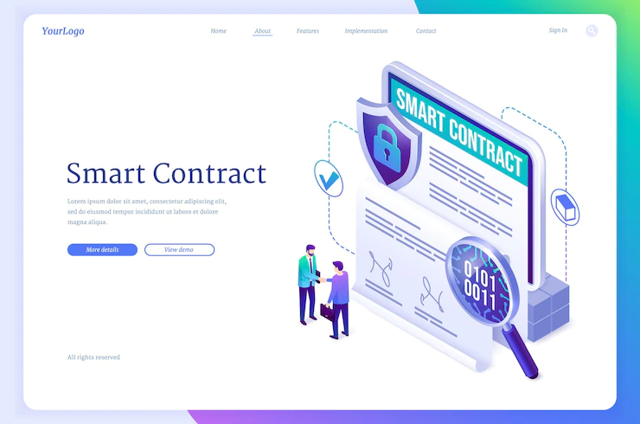
Indicaciones para la producción
Minimizan la complejidad
de los métodos tradicionales
A medida que se realiza la narración presentar las imágenes en transición, tener en cuenta la descripción de la imagen para su presentación en coherencia con la narración.
Incluir los textos en pantalla:
1. Minimizan la complejidad de los métodos tradicionales
2. Automatizan la ejecución y el flujo de trabajo
3. Evitan intermediarios
Automatizan la ejecución y
el flujo de trabajo
Evitan intermediarios
Audio/ Narración
Y es en este momento cuando surgen los contratos inteligentes o smart contract, los cuales permiten establecer una lógica para adaptar protocolos y generar una comunicación entre 2 partes.
Referencias de las imágenes:
https://www.freepik.es/vector-gratis/pagina-inicio-isometrica-contrato-inteligente-concepto-firma-electronica-tecnologia-cifrado-blockchain-apreton-manos-empresarios-tableta-enorme-documento-contrato-electronico-linea-digital-banner-web-vector-3d_21584856.htm#query=smart%20contract&position=15&from_view=search

Slide 7


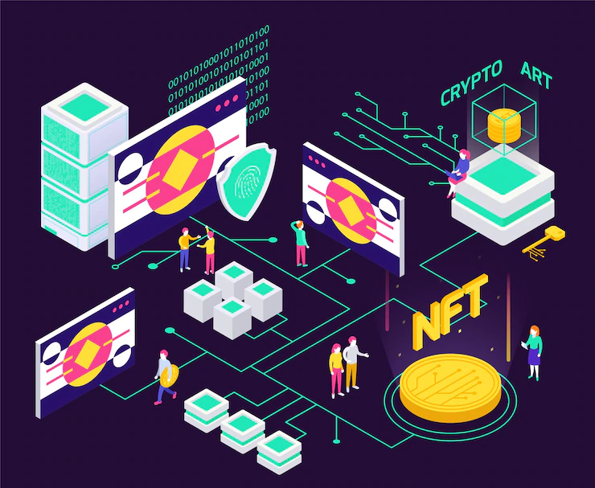
Indicaciones para la producción
Información
Seguridad
A medida que se realiza la narración presentar las imágenes en transición, tener en cuenta la descripción de la imagen para su presentación en coherencia con la narración.
Incluir los textos en pantalla:
1. Información
2. Confiabilidad
3. Seguridad
Confiabilidad
Audio/ Narración
Referencias de las imágenes:
Estos contratos inteligentes suelen crearse a partir de lenguajes de programación que posteriormente se despliegan sobre las redes de blockchain, para posteriormente desplegarse sobre redes de blockchain, los cuales requieren de recursos o token para garantizar el derecho al uso de las mismas, con un bajo costo y alta confiabilidad.
https://www.freepik.es/vector-gratis/set-monedas-rupias-indias_3487933.htm#query=token&position=15&from_view=search
https://www.freepik.es/vector-gratis/composicion-isometrica-diagrama-flujo-cables-apuntando-computadoras-pinturas-ilustracion_17714698.htm#query=token&position=27&from_view=search
https://www.freepik.es/vector-gratis/hombres-negocios-dandose-mano-traves-visualizacion-videollamadas-telefonos-inteligentes-concepto-negocio-internet-personaje-dibujos-animados-ilustracion-vectorial_22821992.htm#query=contratos%20inteligentes&position=11&from_view=search

Slide 8
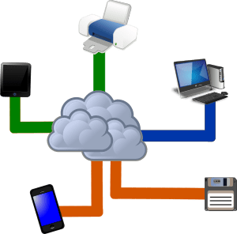
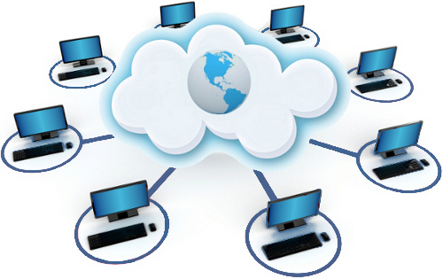
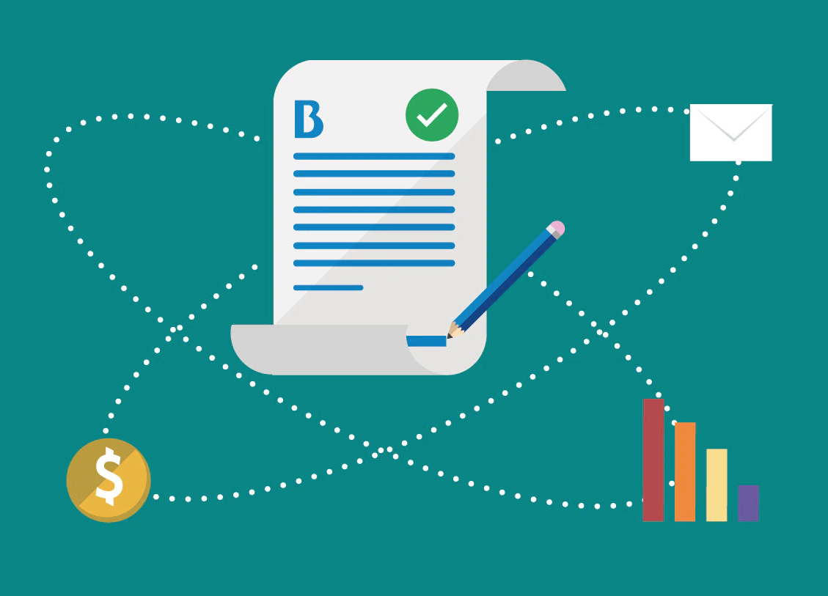
Indicaciones para la producción
Sistema distribuido
Red extendida
A medida que se realiza la narración presentar las imágenes en transición, tener en cuenta la descripción de la imagen para su presentación en coherencia con la narración.
Incluir los textos en pantalla:
1. Sistema distribuido
2. Red extendida
3. Contratos Inteligentes
Contratos
inteligentes
Audio/ Narración
En este componente formativo podrá reconocer los fundamentos y conceptos más importantes para llevar a cabo la planificación y diseño de un contrato inteligente, así como lo relacionado con el sistema distribuido y la red extendida, conceptos presentes en la ejecución de este tipo de contratos.
Referencias de las imágenes:
https://iadianas.files.wordpress.com/2012/06/d.jpg?w=584
https://www.quonext.com/blog/wp-content/uploads/Cloud_computing-1.png
https://www.bbva.com/wp-content/uploads/2018/06/smart-contracts-blockchain-bbva-1920x1180.jpg?theia_smart_thumbnails_file_version=2

Slide 9
Indicaciones
Escena de cierre de los videos institucionales del SENA.
Audio/ Narración
Música de cierre.
Referencias de las imágenes: Logo SENA.

